Slide 1
Inundaciones
Fotografia Recopilada de internet
Creación y Diseño:
V I C E N T E G A R C Í A
Automático

Slide 2
Inundaciones
¿Qué son? - ¿Por qué suceden?
Los cauces naturales y artificiales (ríos, canales, embalses, lagos, etc.) tienen una capacidad limitada de evacuar aguas. Cuando esa capacidad es sobrepasada ocurre una inundación (el agua desborda hacia zonas aledañas).
La deforestación, construcción urbana y de carreteras acrecienta el peligro de inundaciones porque le quita a
los suelos la vegetación que sirve como medio
temporal de acumulación de aguas
(algo así como una esponja).

Slide 3

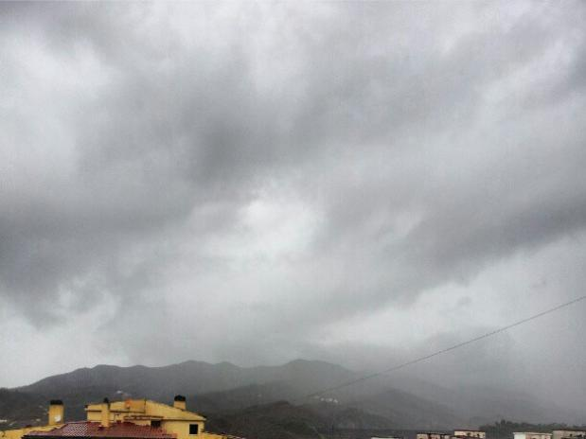



El cielo de Málaga está encapotado, ¿Quién lo descapotará? El descapotador que lo descapote, buen descapotador será.

Slide 4
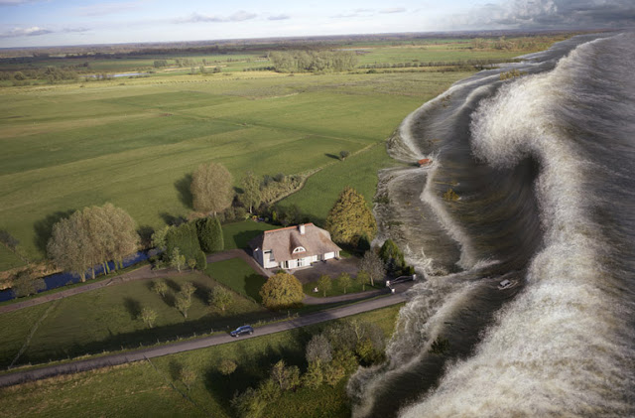
Aumenta el escurrimiento superficial (la cantidad de agua que escurre hacia los ríos y cauces) durante las lluvias. Ese aumento del escurrimiento es la principal causa de las inundaciones.

Slide 5
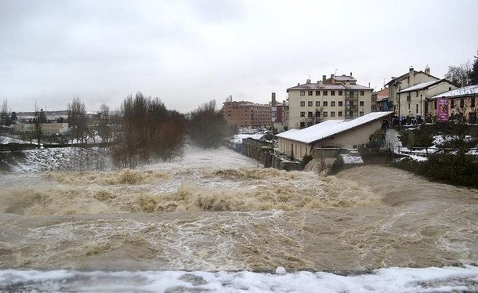
Una inundación es la ocupación por parte del agua de zonas que habitualmente están libres de esta.

Slide 6
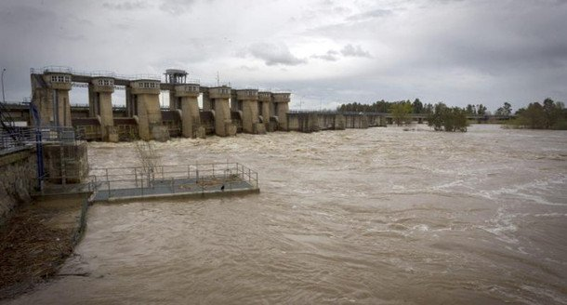
Bien por desbordamiento de ríos y ramblas por lluvias torrenciales o deshielo.

Slide 7
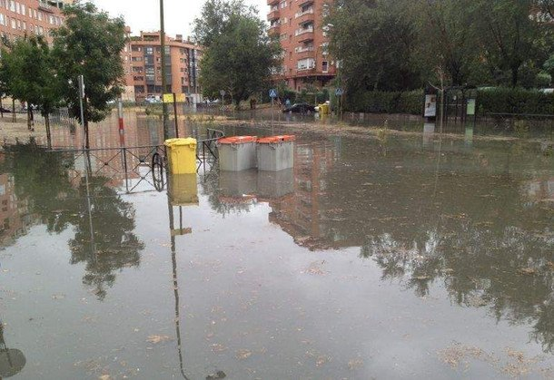
o mares por subida de las mareas por encima del nivel habitual o por avalanchas causadas por maremotos.

Slide 8
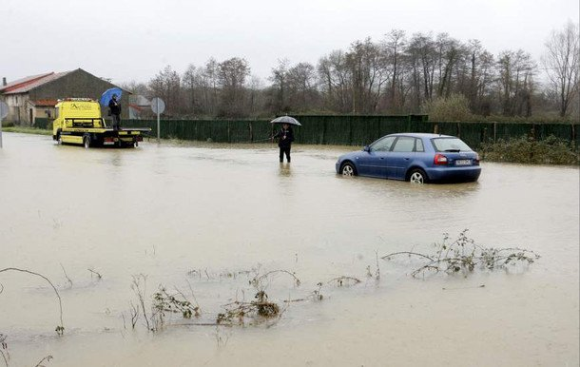


Slide 9
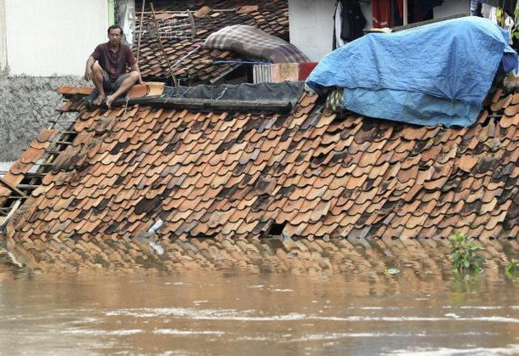
¡¡La que nos ha liado el temporal, amigo!!

Slide 10
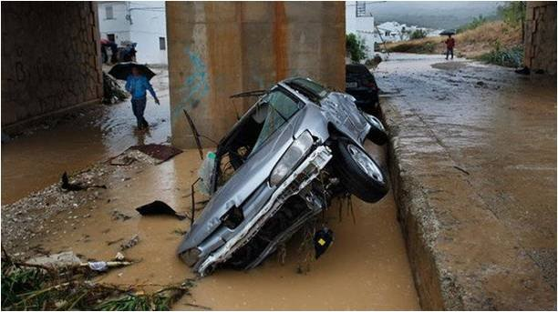

Slide 11
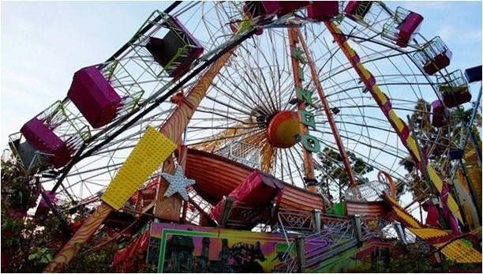
El fuerte viento y las lluvias intensas caídas arrancó árboles y derribó la noria de la feria de la ciudad de Gandía.

Slide 12
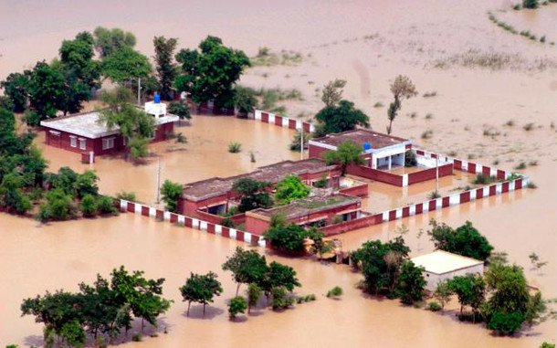
Las inundaciones fluviales son procesos naturales que se han producido periódicamente y que han sido la causa de la formación de las llanuras en los valles de los ríos.

Slide 13
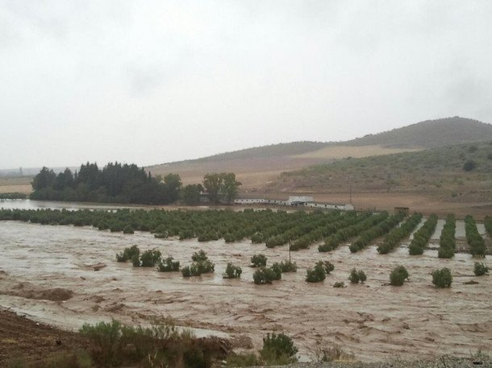
Tierras fértiles donde tradicionalmente se ha desarrollado la agricultura en vegas y riberas.

Slide 14
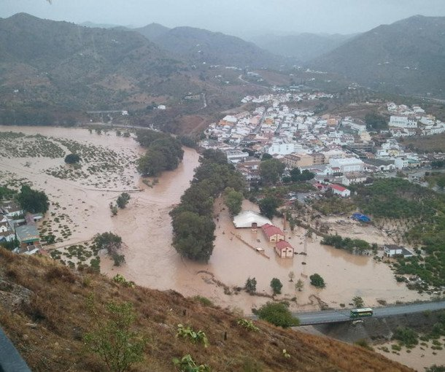

Slide 15
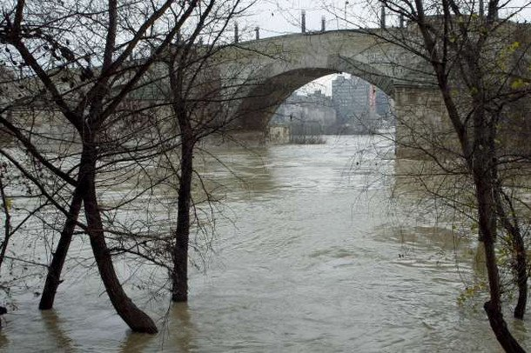
En las zonas costeras los embates del mar han servido para modelar las costas y crear zonas pantanosas….

Slide 16
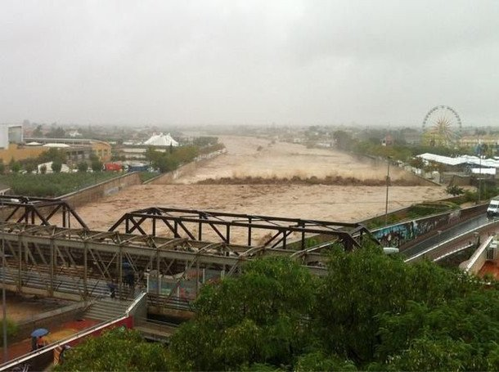
….como albuferas y lagunas que, tras su ocupación atópica, se han convertido en zonas vulnerables.

Slide 17
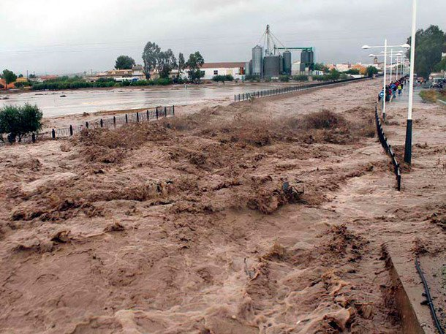

Slide 18
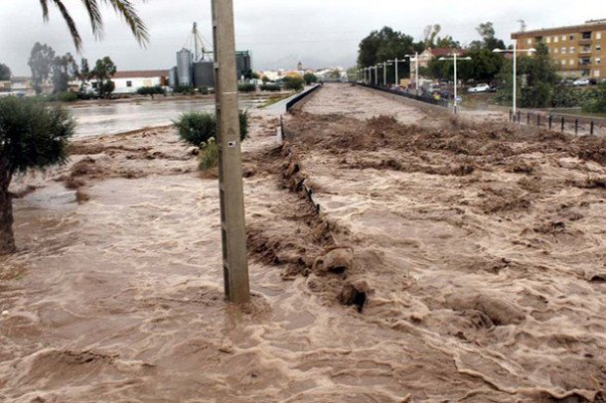

Slide 19
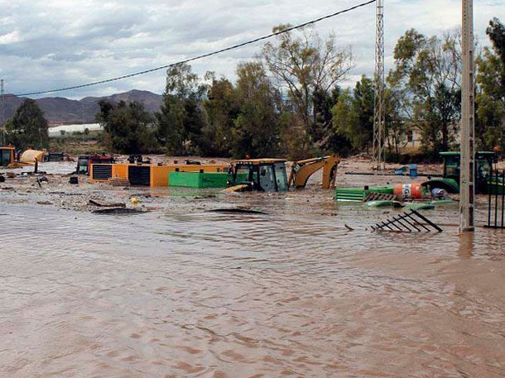
La principal causa de las inundaciones fluviales suelen ser las lluvias intensas.

Slide 20
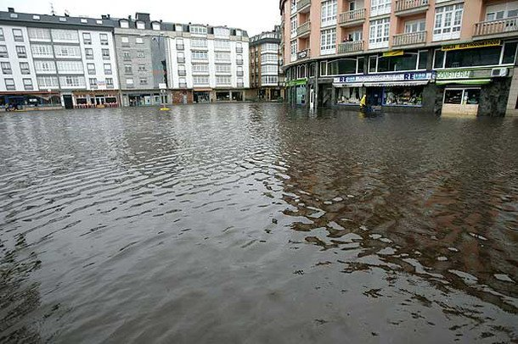
La gravedad depende de la región, que se producirá en función de diversos factores meteorológicos.

Slide 21
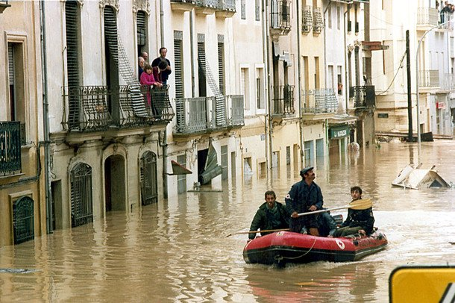

Slide 22
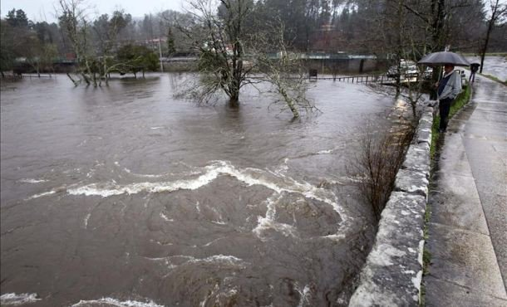
En el área mediterránea se da el fenómeno de la gota fría, que es un embolsamiento de aire a muy baja temperatura.

Slide 23
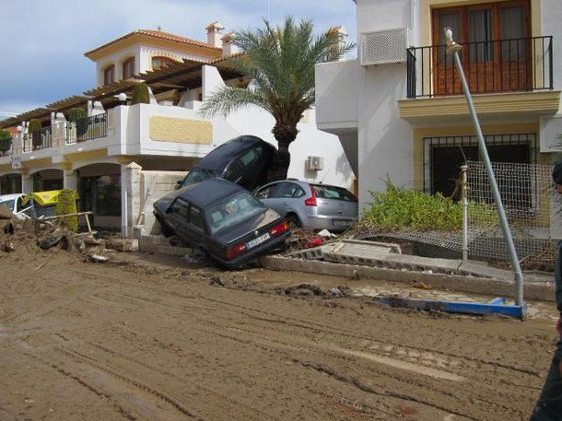
En las capas medias y altas de la atmósfera, al chocar con el aire cálido y húmedo que asciende del mar, provoca intensas precipitaciones y la posterior inundación.

Slide 24
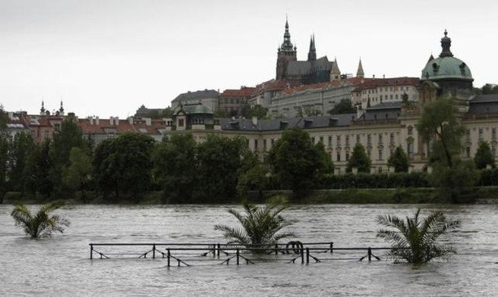

Slide 25
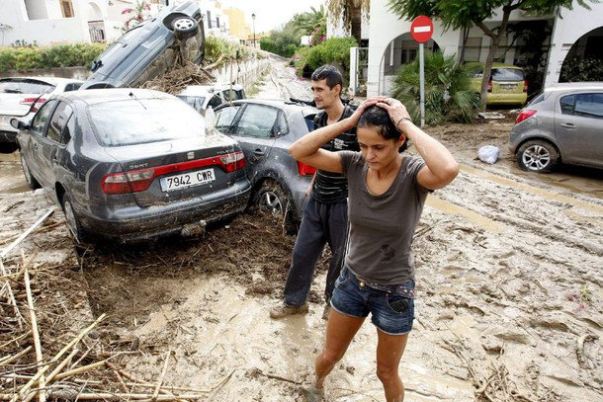

Slide 26
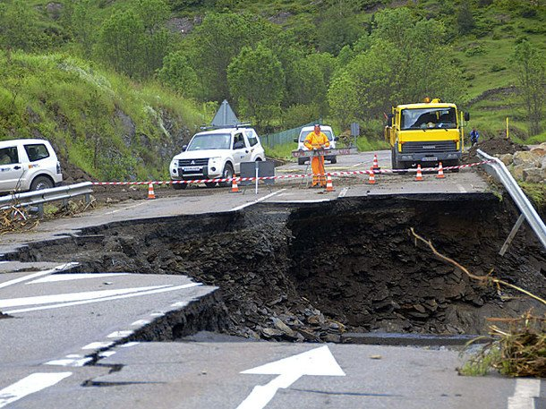
En Asia oriental la principal causa de las crecidas fluviales son las lluvias torrenciales causadas por el monzón.

Slide 27
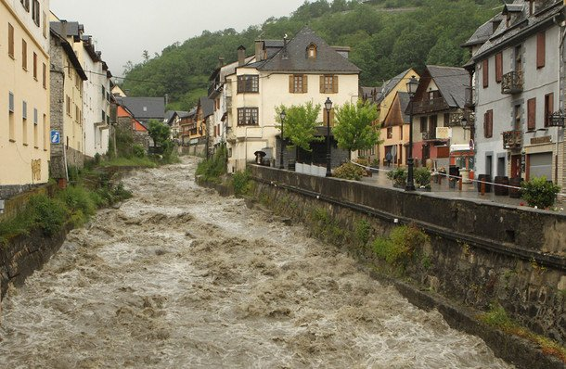
Asociadas muchas veces con tifones. Se presentan en verano y afectan a amplias zonas entre las que destaca el golfo de Bengala.

Slide 28
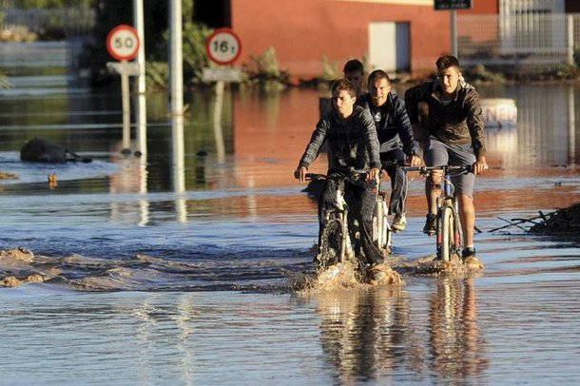

Slide 29
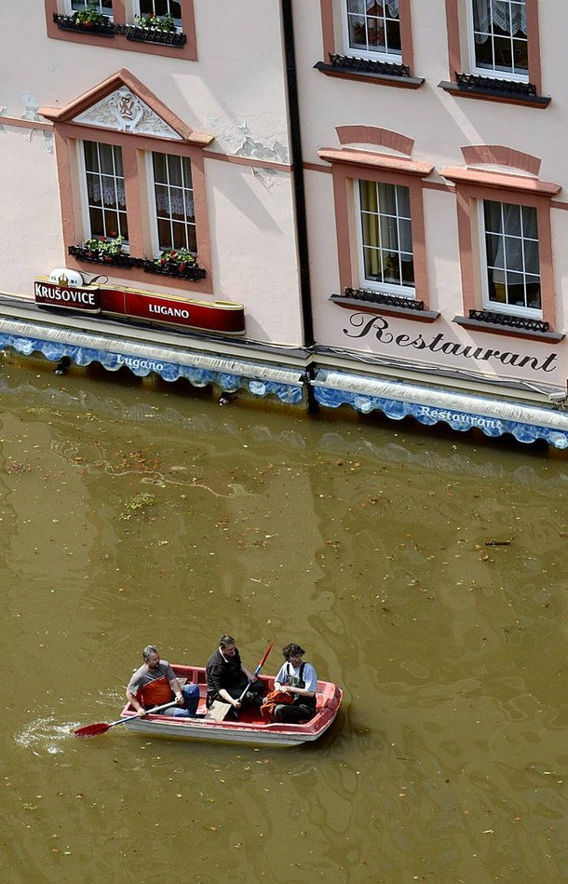
Los huracanes son una versión caribeña de los tifones, que asolan temporalmente la región del golfo de México causando inundaciones por las olas, de hasta ocho metros.

Slide 30
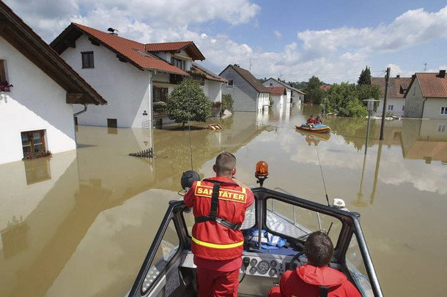
Asociadas a los fuertes vientos, y por las lluvias intensas motivadas por la misma baja térmica.

Slide 31
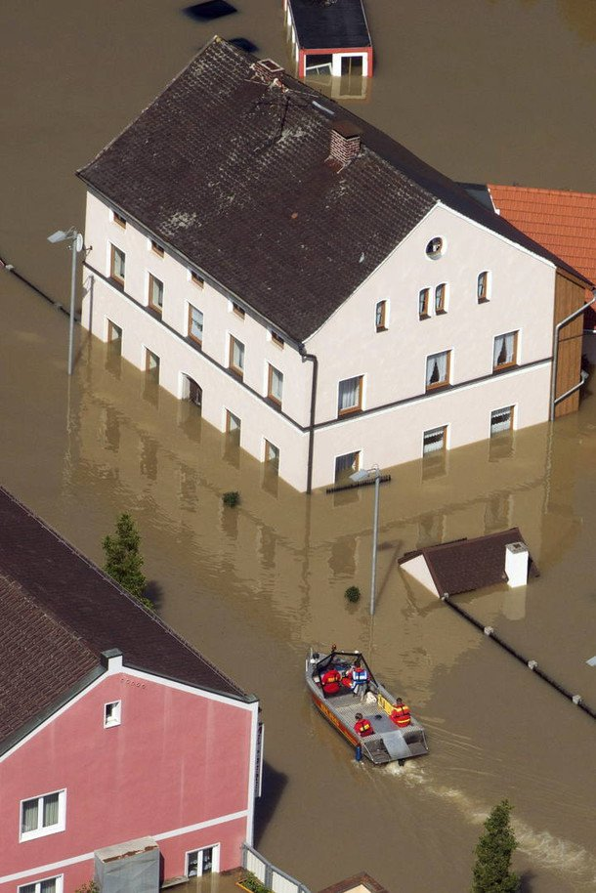
También las tormentas tropicales suelen causar lluvias muy fuertes.

Slide 32
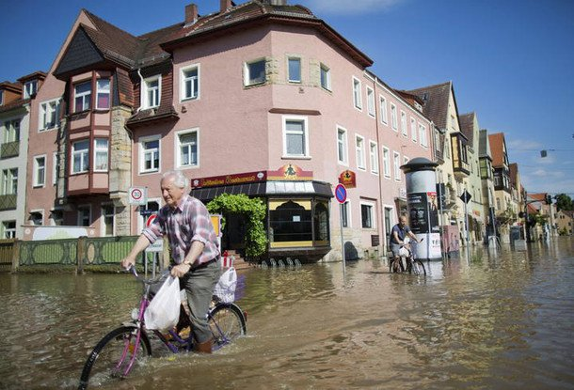

Slide 33
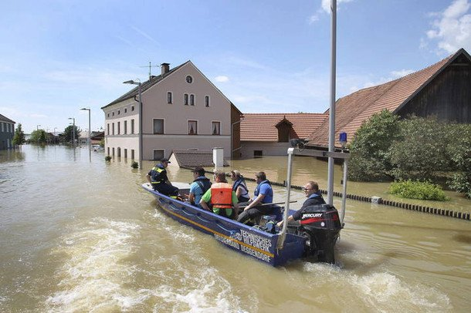

Slide 34
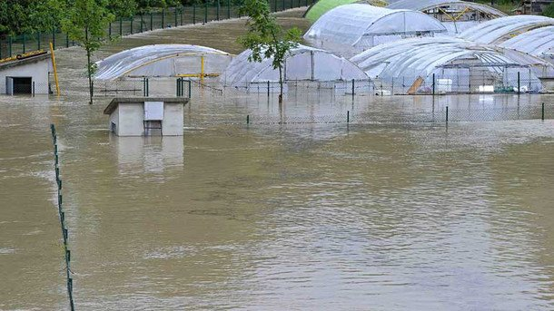
Subidas bruscas de temperatura pueden provocar crecidas en los ríos por la rápida fusión de las nieves, esto se da sobre todo en primavera, cuando el deshielo es mayor.

Slide 35
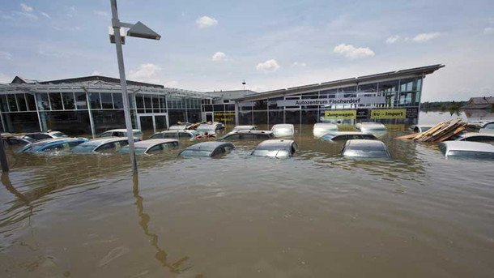


O tras fuertes nevadas en cotas inusuales, que tras la ola de frío se funden provocando riadas.

Slide 36
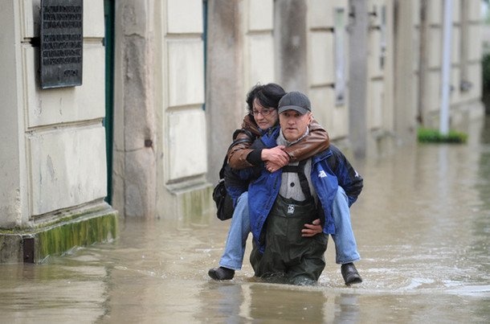

Slide 37
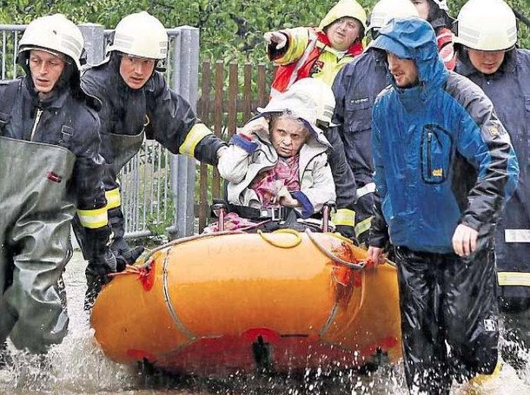

Slide 38
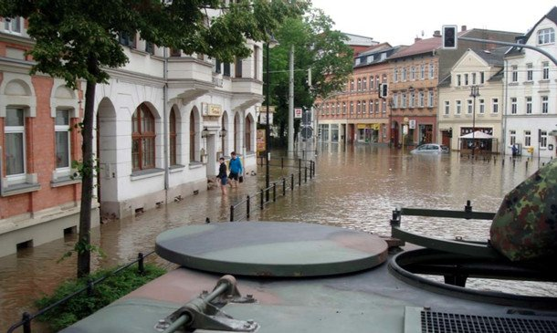


Los maremotos o tsunamis como posible causa de una inundación.

Slide 39
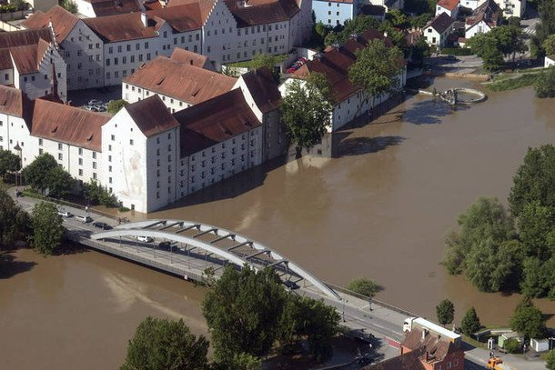
El sismo marino provoca una serie de ondas que se traducen en olas gigantes de devastador efecto en las costas afectadas.

Slide 40
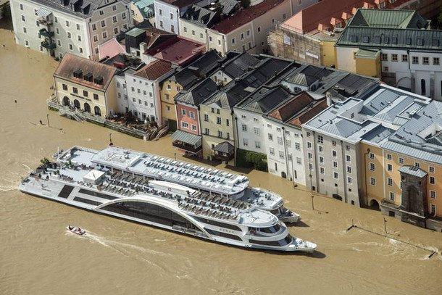
Estas catástrofes se suelen dar en el área del Pacífico, de mayor actividad sísmica.

Slide 41
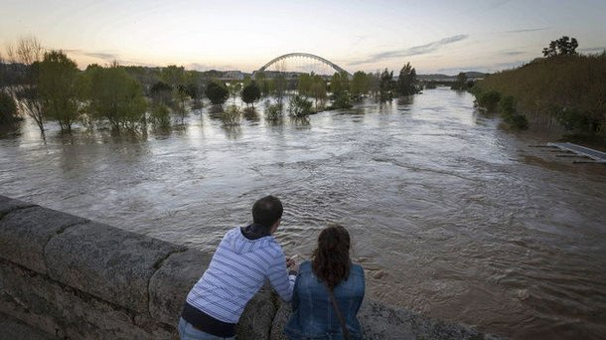
Las inundaciones no son ajenas a la ocupación del suelo. El caudal de los ríos es normalmente muy variable a lo largo de los años.

Slide 42
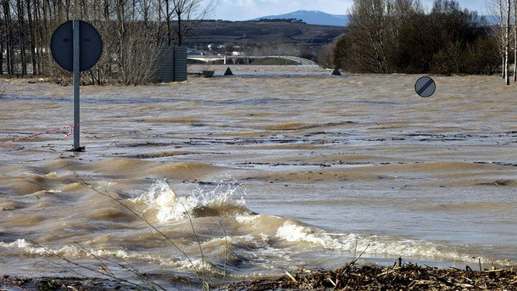
la hidrología establece para los ríos una gama de caudales máximos asociados al tiempo de retorno.

Slide 43
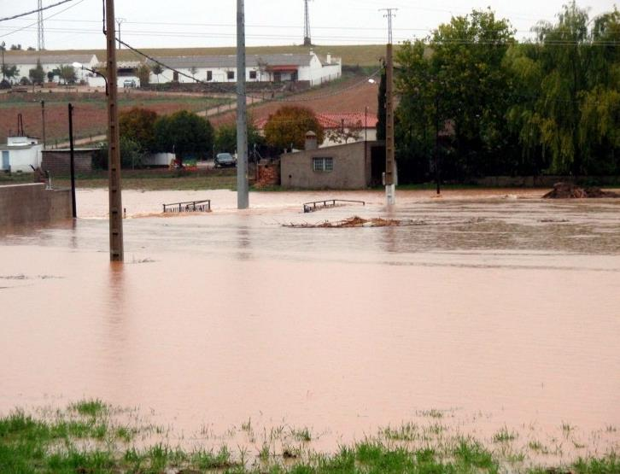
Estas fotografías, muestran las inundaciones que también padecieron los calzadeños en la provincia de Ciudad Real.

Slide 44
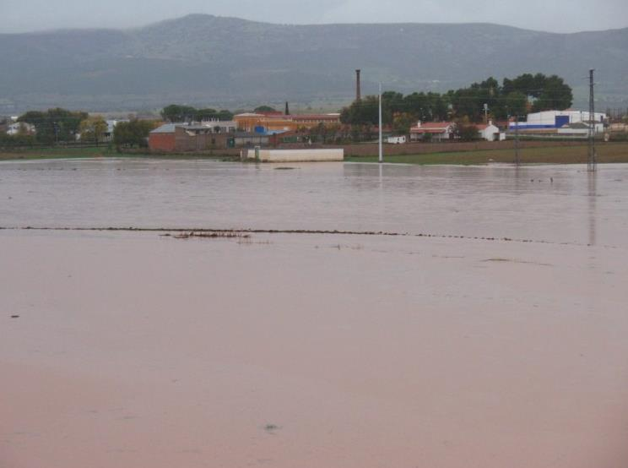
Las carreteras que unen Calzada de Calatrava con Santa Cruz de Mudela y con Almagro, en la provincia de Ciudad Real, están cortadas al tráfico por las inundaciones de agua de este municipio debido a las lluvias.

Slide 45
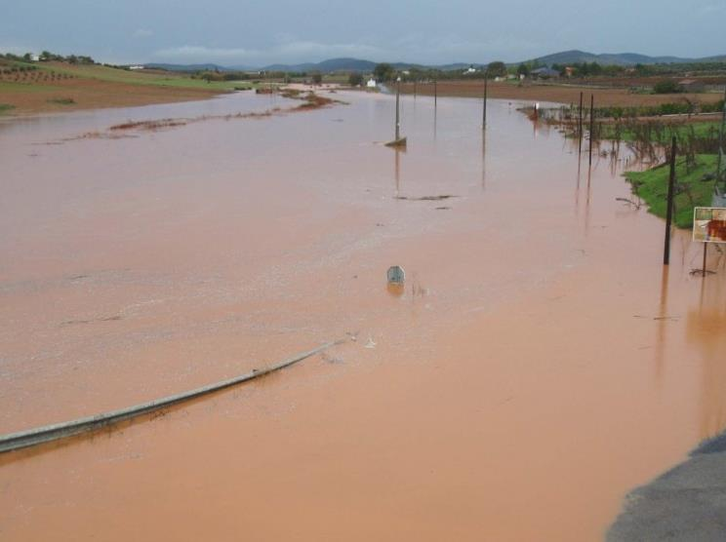
Los cultivos de cereal y olivar se han visto afectados por la crecida del agua.

Slide 46
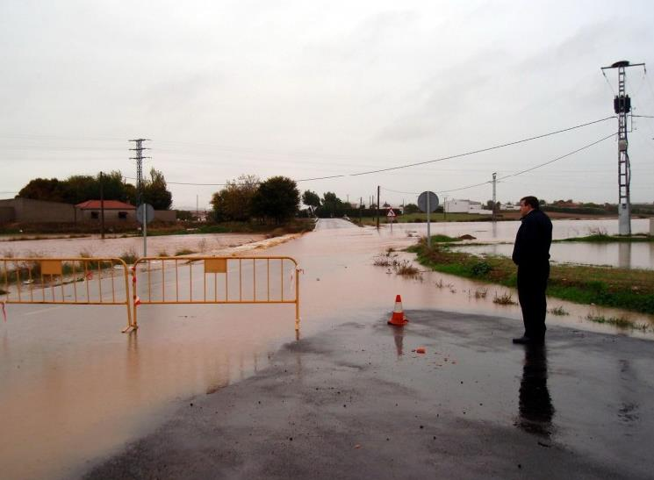
A primera hora de la mañana, el alcalde, Félix Martín, y el concejal responsable de Agricultura, Salvador Laguna, han recorrido el término para ver la situación actual, comprobando el corte de las dos carreteras mencionadas.

Slide 47
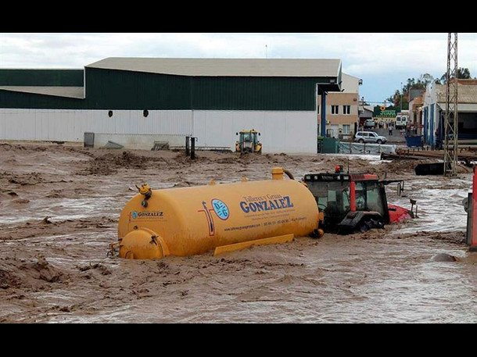

Slide 48
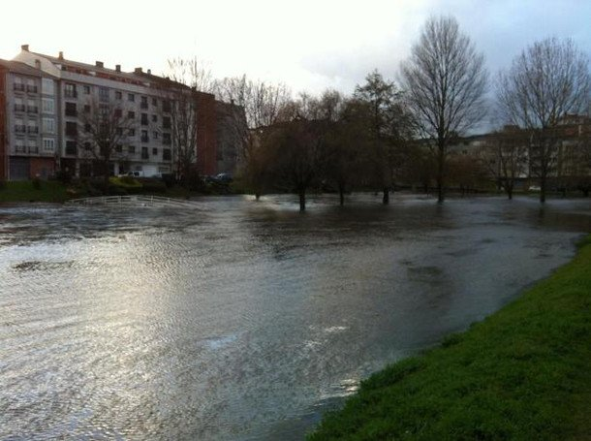
las poblaciones locales, cuando hace mucho tiempo que se encuentran asentadas en el lugar tiene conocimiento de las áreas ocupadas por las avenidas del río o barranco.

Slide 49
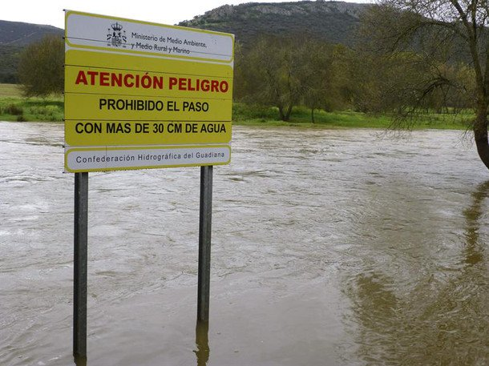

Slide 50
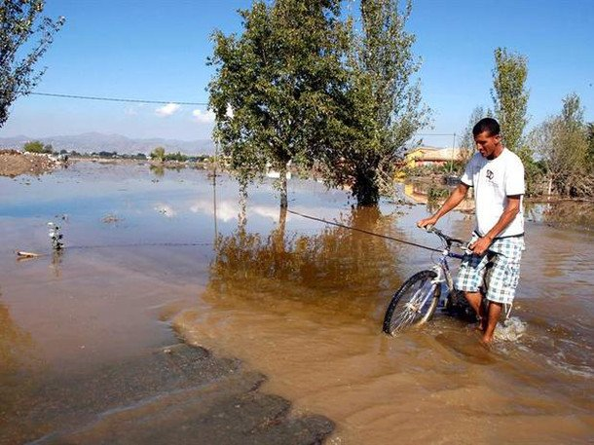
Así respetan el espacio de éste y sus cauces, evitando la ocupación del mismo y por ello la inundación de sus centros poblados.

Slide 51
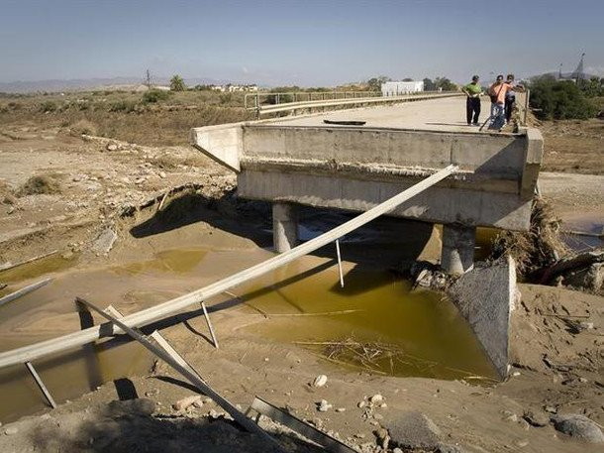

Slide 52
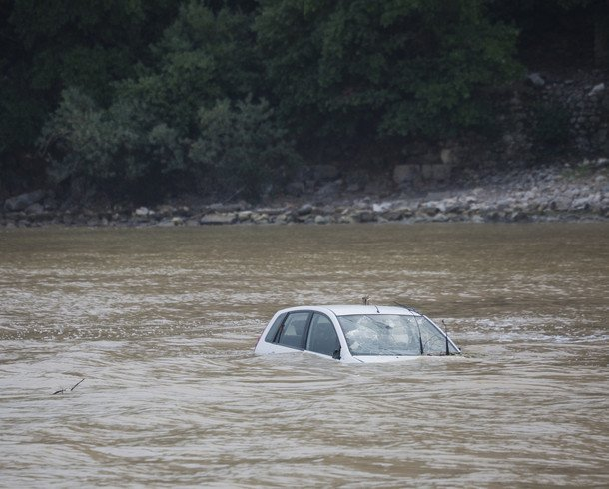

Slide 53


Slide 54

Desde el comienzo del Neolítico, cuando comenzó la sedentarización y, por tanto, ocupación de zonas llanas costeras o en los valles fluviales….

Slide 55

….el hombre se ha encontrado con el reto de hacer frente a las inundaciones.

Slide 56


Slide 57


Slide 58


Slide 59

Actualmente las defensas contra las inundaciones son muy avanzadas en los países desarrollados.

Slide 60

Los sistemas de prevención se basan en diques, motas, barreras metálicas, embalses reguladores.

Slide 61


También los sistemas de alerta ante situaciones peligrosas están muy desarrollados por medio de la predicción meteorológica.

Slide 62

Una mujer junto a varios vehículos siniestrados en la localidad almeriense de Vera, tras las fuertes lluvias registradas en el levante almeriense.

Slide 63


Slide 64


Slide 65

La defensa contra las inundaciones marinas provocadas por las mareas está muy desarrollada en los Países Bajos.

Slide 66

Donde una red de diques regulan las aguas tanto interiores como exteriores.

Slide 67


Slide 68


Slide 69

La canalización de ríos, como el Rin o el Segura, son obras de mayor envergadura que han llevado consigo un plan integral para toda la cuenca.

Slide 70

Otras actuaciones han ido encaminadas a alejar el peligro de las ciudades mediante el desvío del cauce fluvial dotándolo a su vez de mayor capacidad de desagüe, como en Valencia o Sevilla.

Slide 71

Botas de agua y paraguas, imprescindible para andar por el lodazal en muchas localidades, como esta de Villanueva del Rosario.

Slide 72

Inundaciones y lodo en Villanueva del Rosario, en Málaga, uno de los municipios más afectados por las lluvias.

Slide 73

La legislación ha avanzado mucho prohibiendo la edificación en zonas perceptibles de ser inundadas en un período de retorno de hasta 100 años.

Slide 74

Ayuda Humanitaria
Esta forma de ayuda responde a las necesidades básicas o de urgencia: hambre, hambruna, salud, reconstrucción de las infraestructuras tras un siniestro, etc.

Slide 75
Música Enlazada
Títulos:
- South Pacific
- West Side Story (introduccion)
- Los Paraguas de Cherburgo

Slide 76







¿Te ha gustado?
Puedes ver más entrando
Aquí
Además puedes recibir powerpoints en tu correo electrónico suscribiéndote aquí:

